Slide 1
TUAGAS KELOMPOK :

Slide 2
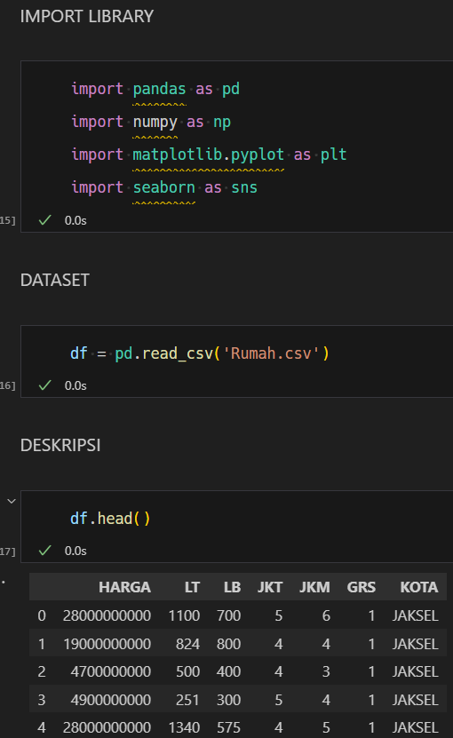
IMPORT LIBRARY
Link Dataset : https://www.kaggle.com/datasets/wisnuanggara/daftar-harga-rumah?resource=download

Slide 3
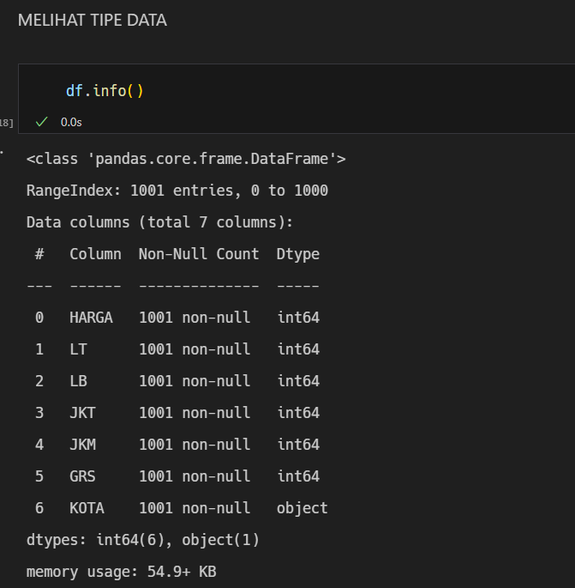
MELIHAT TIPE DATA

Slide 4
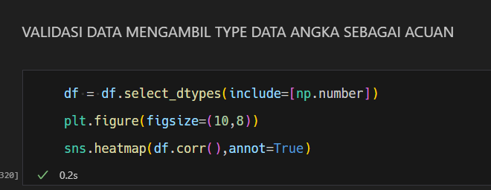
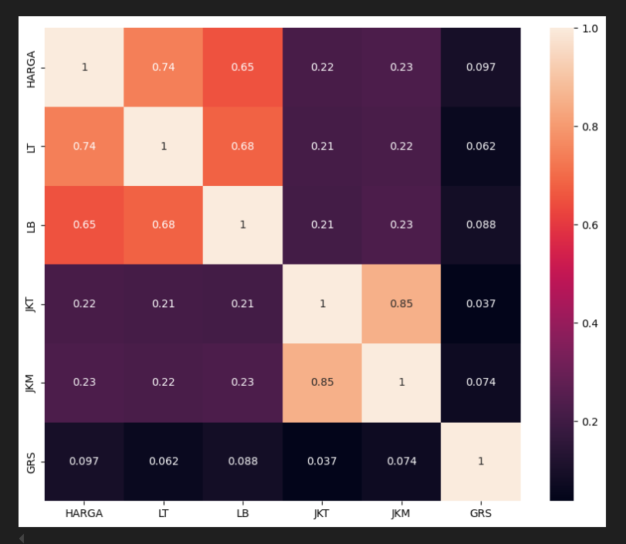
MENENTUKAN TIPE DATA
Proses ini digunakan untuk menentukan data mana saja yang bisa digunakan dalam acuan untuk menentukan estimasi harga
Pilih tipe data yang bersifat angka

Slide 5
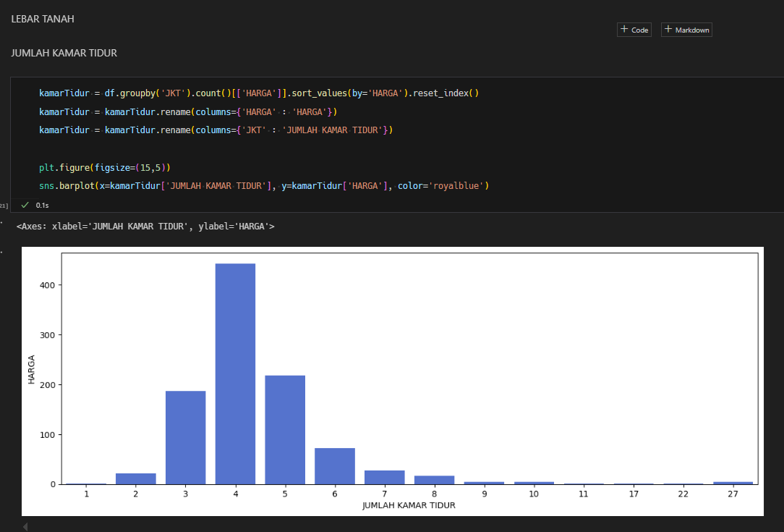
MELIHAT GRAFIK DARI LUAS TANAH BERDASARKAN DATA RATA - RATA

Slide 6
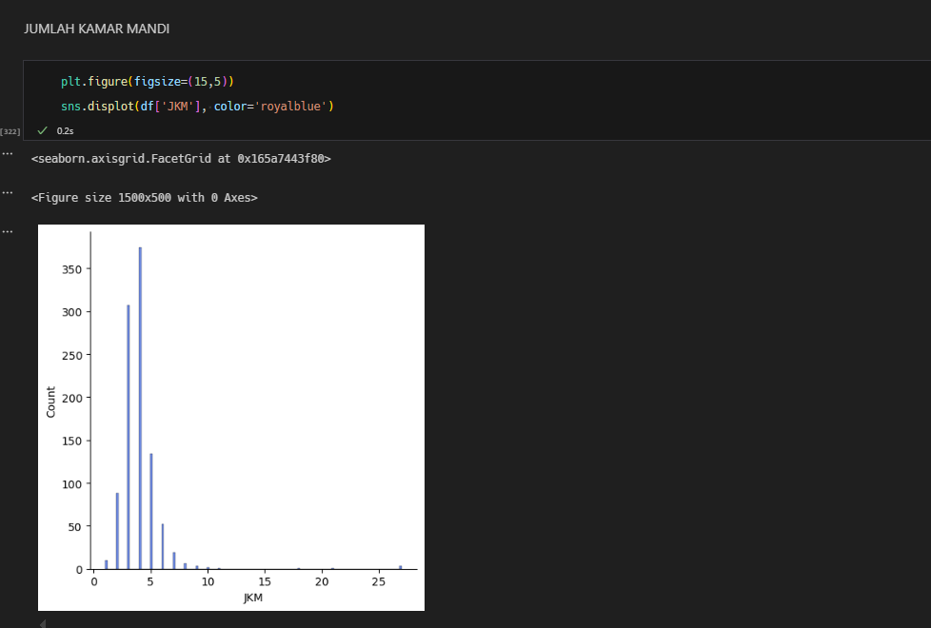
MELIHAT GRAFIK DARI JUMLAH KAMAR BERDASARKAN DATA RATA - RATA

Slide 7
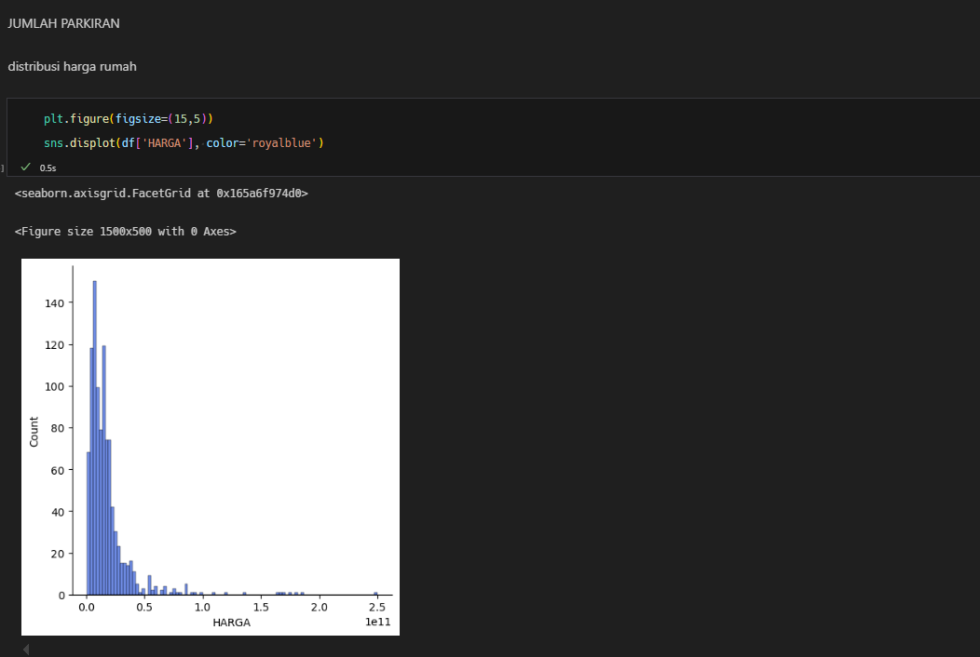
MELIHAT GRAFIK DARI JUMLAH KAMAR MANDIBERDASARKAN DATA RATA - RATA

Slide 8
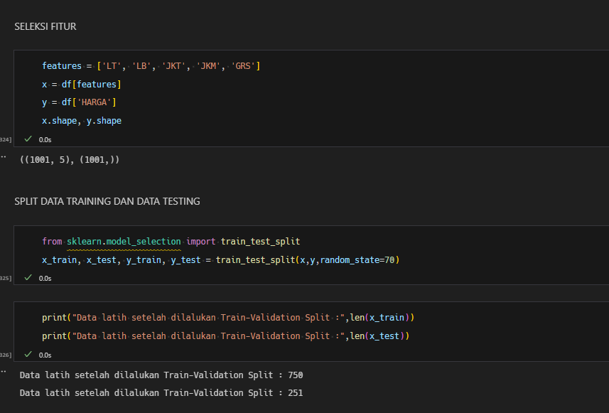
MEMASUKAN FITUR APA SAJA YANG AKAN DIGUNAKAN SEBAGAI ACUAN HARGA RUMAH BERDASARKAN DATA

Slide 9
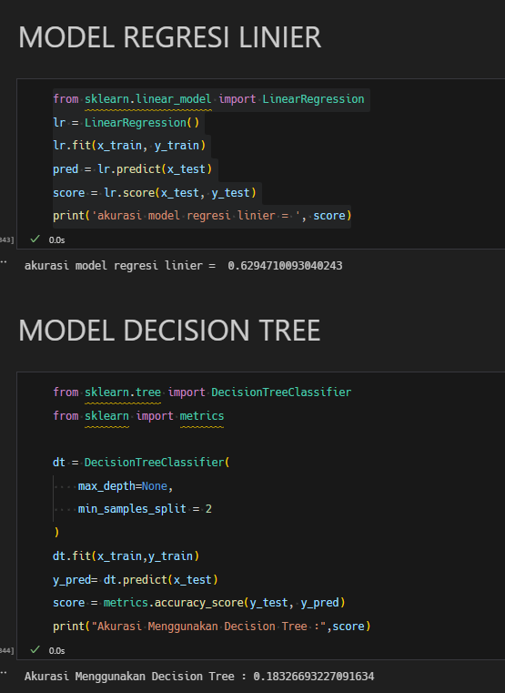
MENENTUKAN MODEL ALGORITMA YANG TEPAT BEDASARKAN CASE
Disini saya memilih dua algotimna sebagi pertimbangan untuk menentukan harga estimasi , dari pengujian disini terdapat jumlah scor yang dapat digunakan untuk acuan ke akuratan dari isi data yang akan digunakan

Slide 10
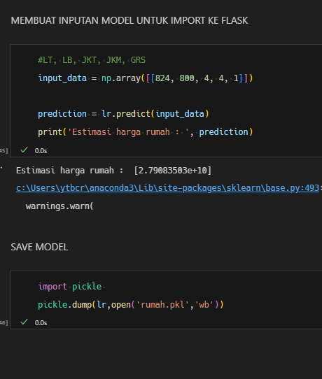
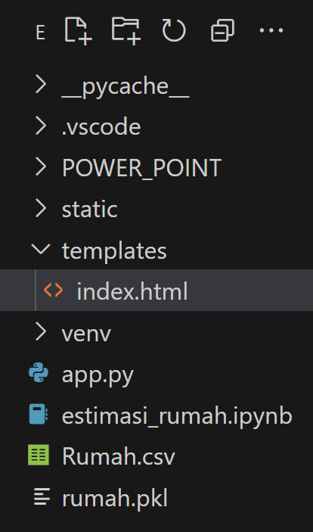
MENYIMPAN DATA SET BERDASARKAN MODEL YANG TELAH DI TENTUKAN
DAN MEMBUAT HALAMAN INTERAKTIF AGAR BISA DIGUNAKAN OLEH SEMUA ORANG

Slide 11
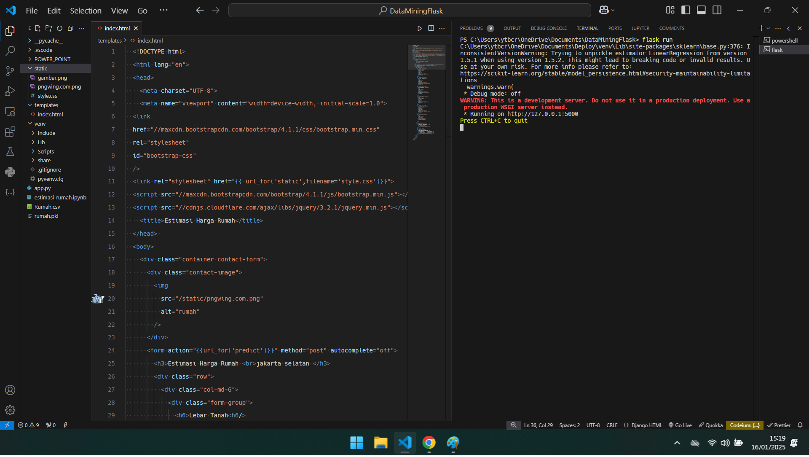
MELIHAT TIPE DATA
AA

Slide 12
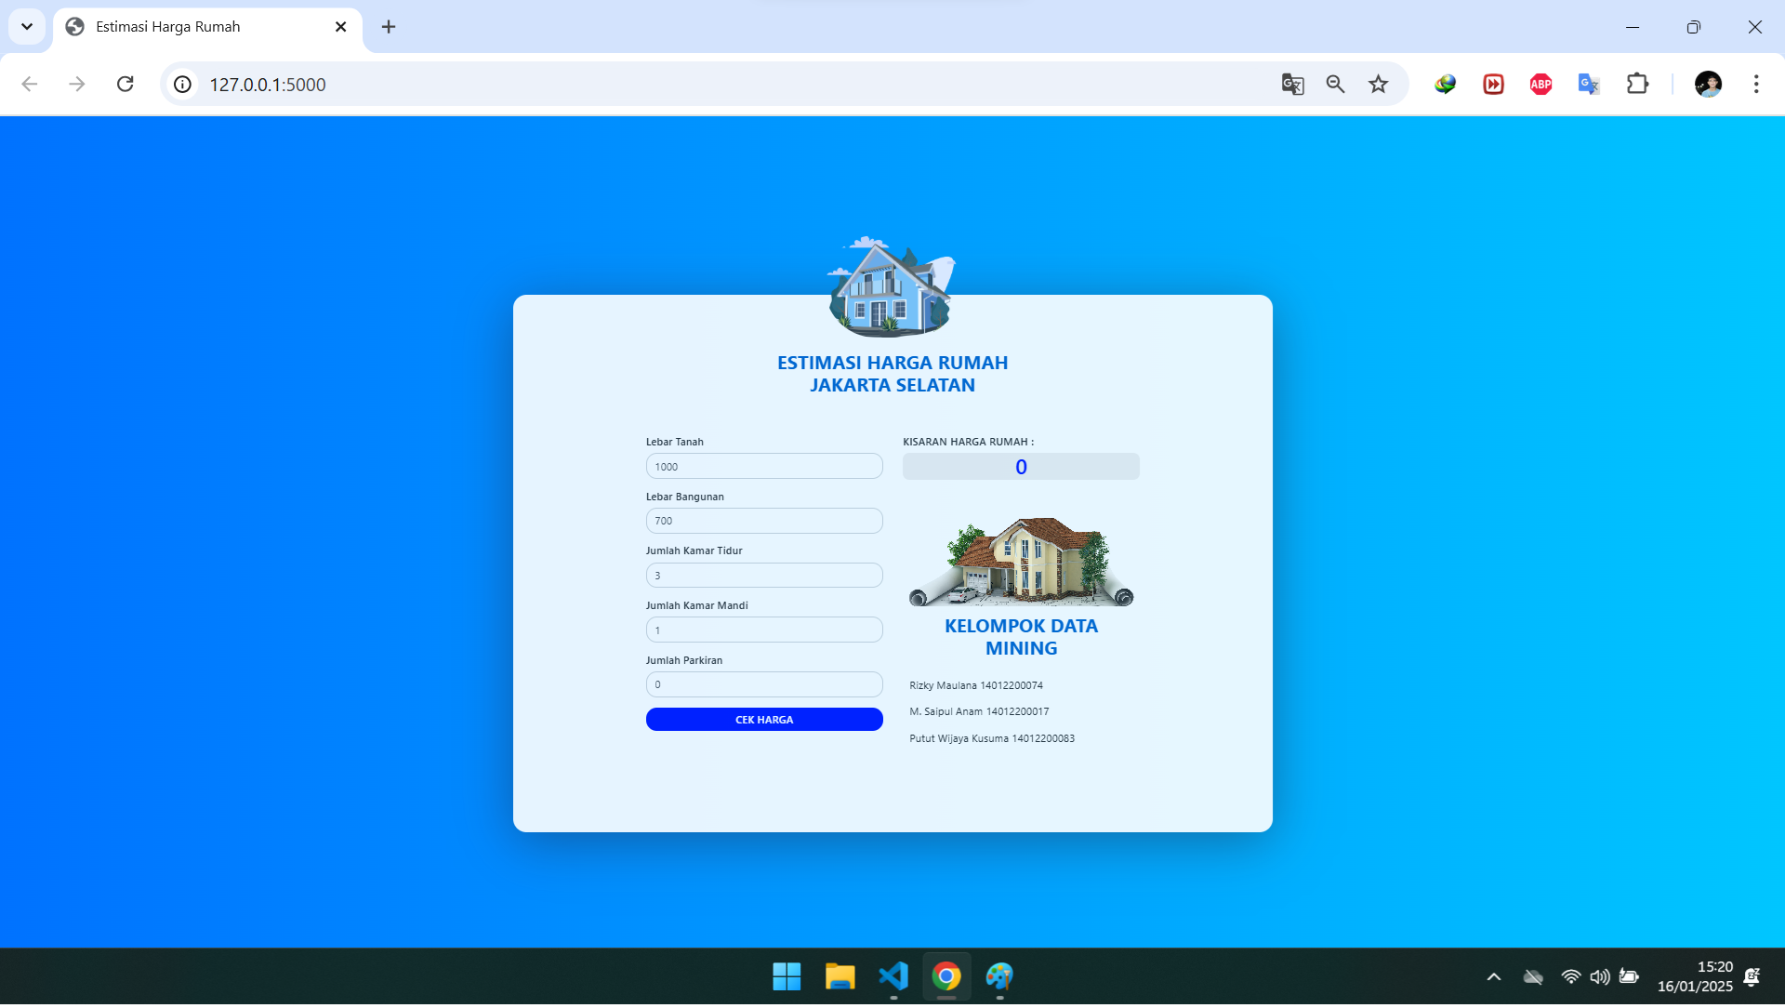
MELIHAT TIPE DATA
AA

Slide 13



Slide 14
TERIMAKASIH :)

